Slide 2
Sporun Sağlıklı Yaşama Katkısı I
Dr. Burcu ERTAŞ DÖLEK
Spor Bilimleri Fakültesi Öğretim Üyesi

Slide 3
Yaşam Kalitemizi Neler Etkiler?

Slide 4
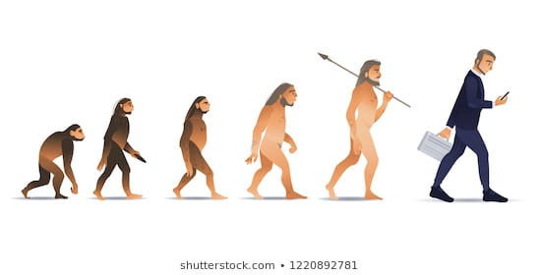
İnsan Vücudu-mükemmel makine!

Slide 5
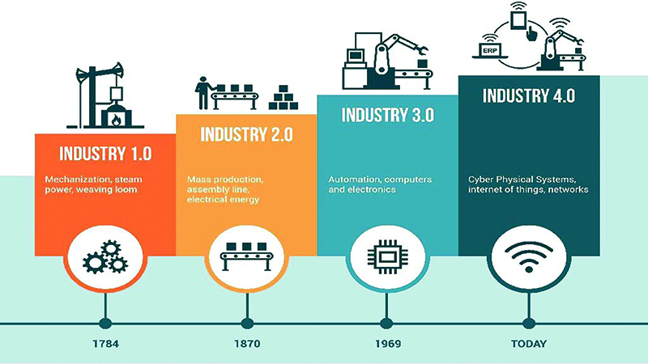
Sanayi Devrimi
Şehirlerde Nüfus Artışı
Çevre Sorunları
Bilimsel ve Teknik Gelişmelerin Hızlanması
Genel Refahın Artması
İnsan Ömrünün Uzaması

Slide 6
Fiziksel Aktivite
Egzersiz
Spor

Slide 7
Fiziksel aktivite
Günlük yaşam içerisinde, iskelet kasları kullanılarak yapılan ve enerji harcamasını gerektiren her hareket fiziksel aktivite olarak tanımlanır.
türüdür.

Slide 8
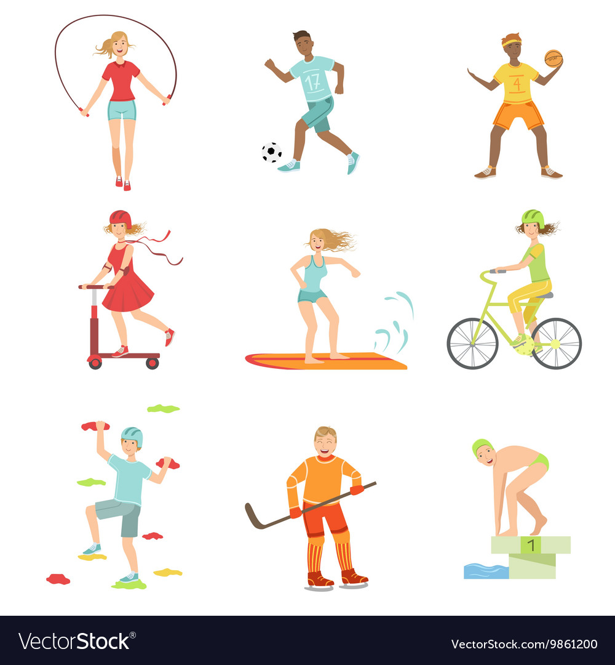
Egzersiz
(Düzenli Fiziksel Aktivite)
Fiziksel uygunluğun bir veya daha fazla bileşeninin korunmasını veya geliştirilmesini amaçlayan düzenli, planlanmış ve tekrarlı fiziksel aktivitelerdir.

Slide 9
Spor
Belirli kurallar içerisinde yapılan, genellikle yarışma amacı taşıyan, lisanslı amatör ve profesyonel sporcuların gerçekleştirdiği aktivite türüdür.

Slide 10
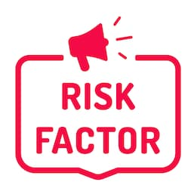
Yetersiz Fiziksel Aktivite – Risk Faktörü
Kardiyovasküler hastalıklar,
Kanser,
Diyabet gibi bulaşıcı olmayan hastalıklar (BOH) için önemli bir risk faktörüdür.
Türkiye’de Kadınların % 87 si, erkeklerin ise % 77 si yeteri kadar aktif değildir.

Slide 11
Dünyada, her 4 yetişkinden biri yeterince aktif değildir. Dünyadaki yetişkin nüfusunun% 80'inden fazlası fiziksel olarak yetersizdir.

